Slide 1
第九章 电磁感应
第二课时 法拉第电磁感应定律,
自感涡流

Slide 2
考纲考情：5年19考
法拉第电磁感应定律(Ⅱ) 自感，涡流(Ⅰ)

Slide 3
[基础梳理]
知识点一 法拉第电磁感应定律
1．感应电动势
(1)定义：在_________________中产生的电动势．
(2)产生条件：穿过回路的__________发生改变，与电路是否闭合______．
(3)方向判断：感应电动势的方向用_________或_________判断．
电磁感应现象
磁通量
无关
楞次定律
右手定则

Slide 4
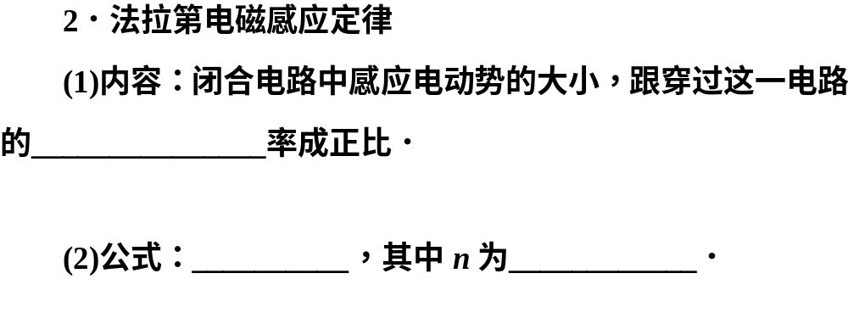
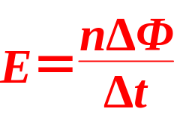
磁通量的变化
线圈匝数

Slide 5
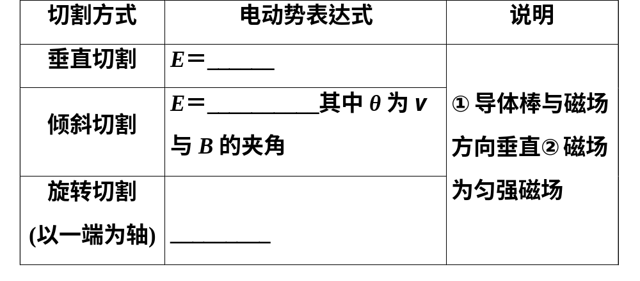
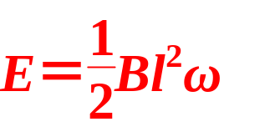
知识点二 导体切割磁感线产生感应电动势
Blv
Blvsin θ

Slide 6
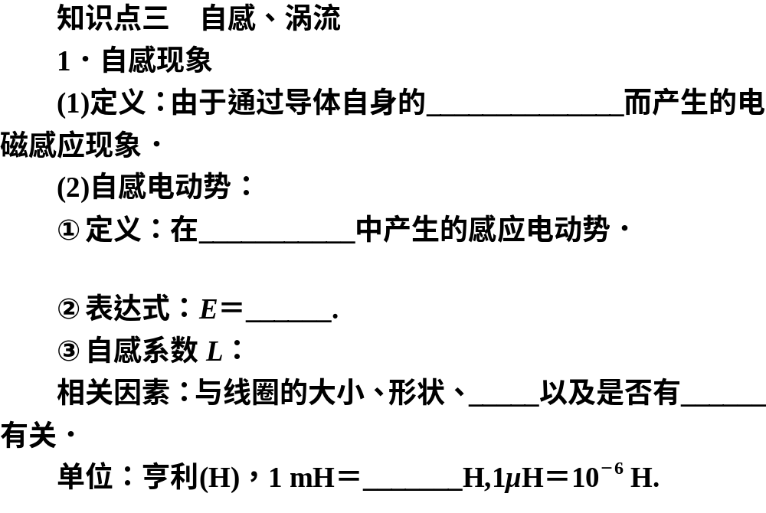
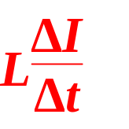
电流发生变化
自感现象
圈数
铁芯
10^{－3}

Slide 7
2．涡流
当线圈中的电流发生变化时，在它附近的任何导体中都会产生____________，这种电流像水的漩涡，所以叫涡流．
(1)电磁阻尼：当导体在磁场中运动时，感应电流会使导体受到__________，安培力的方向总是_______导体的运动．
(2)电磁驱动：如果磁场相对于导体转动，在导体中会产生__________使导体受到安培力的作用，安培力使导体运动起来．
交流感应电动机就是利用___________的原理工作的．
感应电流
安培力
阻碍
感应电流
电磁驱动

Slide 8
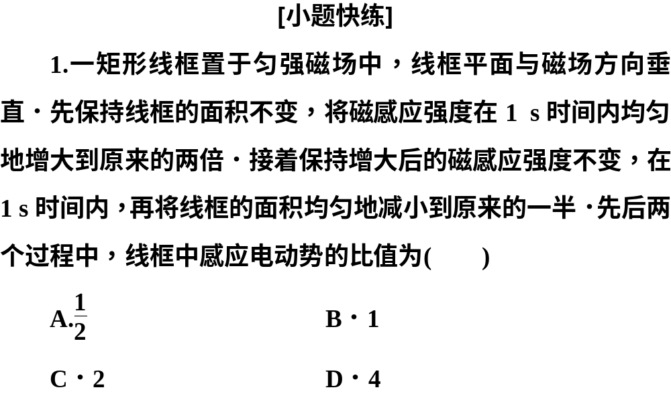

Slide 9
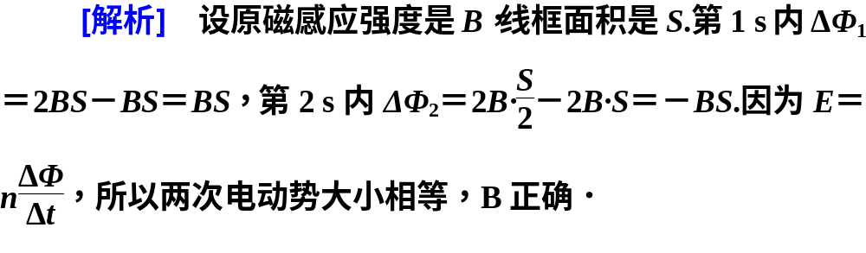

Slide 10
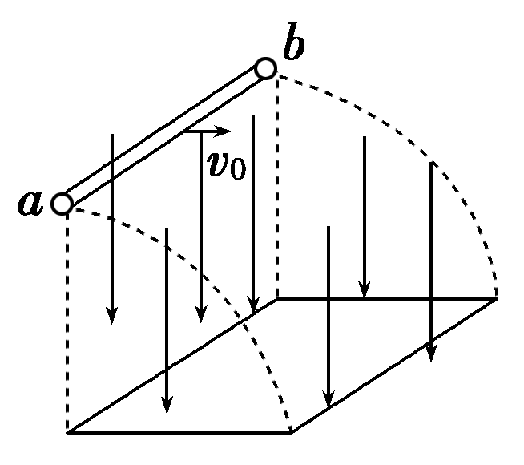
2．如图所示，在竖直向下的匀强磁场中，将一水平放置的金属棒ab以水平速度v₀抛出．设在整个过程中，棒的取向不变且不计空气阻力，则在金属棒运动过程中产生的感应电动势大小变化情况是( )
A．越来越大 B．越来越小
C．保持不变 D．无法判断
[解析] 金属棒水平抛出后，在垂直于磁场方向上的速度不变，由E＝BLv可知，感应电动势也不变．C项正确．
[答案] C

Slide 11
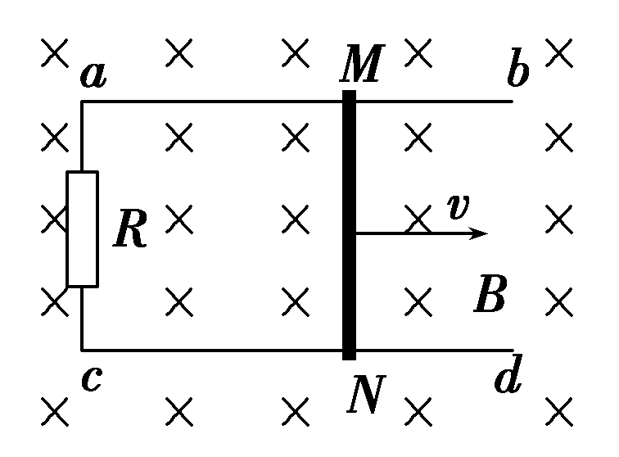
3．如图所示，在磁感应强度为B、方向垂直纸面向里的匀强磁场中，金属杆MN在平行金属导轨上以速度v向右匀速滑动，MN中产生的感应电动势为E₁；若磁感应强度增为2B，其他条件不变，MN中产生的感应电动势变为E₂.则通过电阻R的电流方向及E₁与E₂之比E₁∶E₂分别为( )
A．c→a,2∶1 B．a→c,2∶1
C．a→c,1∶2 D．c→a,1∶2

Slide 12
[解析] 金属杆垂直平动切割磁感线产生的感应电动势E＝Blv，判断金属杆切割磁感线产生的感应电流方向可用右手定则．
由右手定则判断可得，电阻R上的电流方向为a→c，由E＝Blv知，E₁＝Blv，E₂＝2Blv，则E₁∶E₂＝1∶2，故选项C正确．
[答案] C

Slide 13
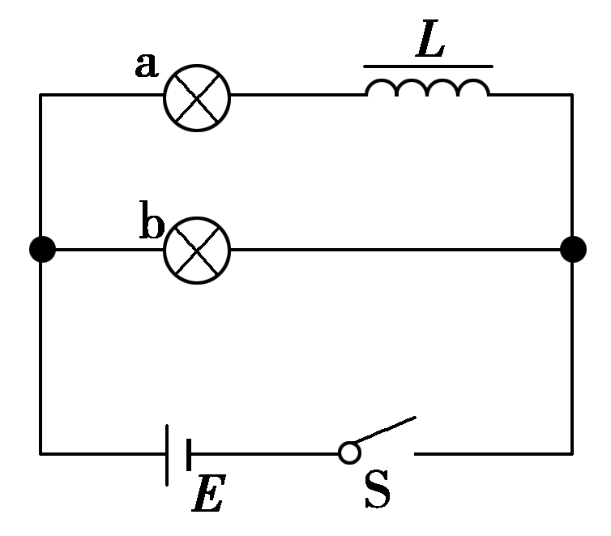
4．(2016·漳州高三质检)在如图所示的电路中，a、b为两个完全相同的灯泡，L为电阻可忽略不计的自感线圈，E为电源，S为开关．关于两灯泡点亮和熄灭的先后次序，下列说法正确的是( )

Slide 14
A．合上开关，a先亮，b后亮；断开开关，a、b同时熄灭
B．合上开关，b先亮，a后亮；断开开关，a先熄灭，b后熄灭
C．合上开关，b先亮，a后亮；断开开关，a，b同时熄灭
D．合上开关，a、b同时亮；断开开关，b先熄灭，a后熄灭

Slide 15
[解析] 由于L是自感线圈，当合上S时，自感线圈L将产生自感电动势，阻碍电流的增加，故有b灯先亮，而a灯后亮．当S断开时，L、a、b组成回路，L产生自感电动势阻碍电流的减弱，由此可知，a、b同时熄灭，故选项C正确．
[答案] C

Slide 16
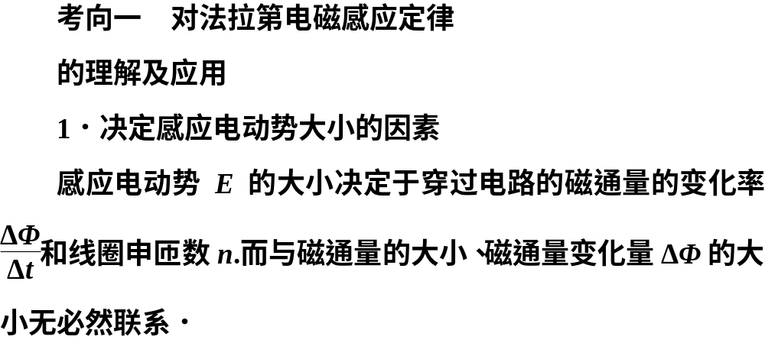

Slide 17
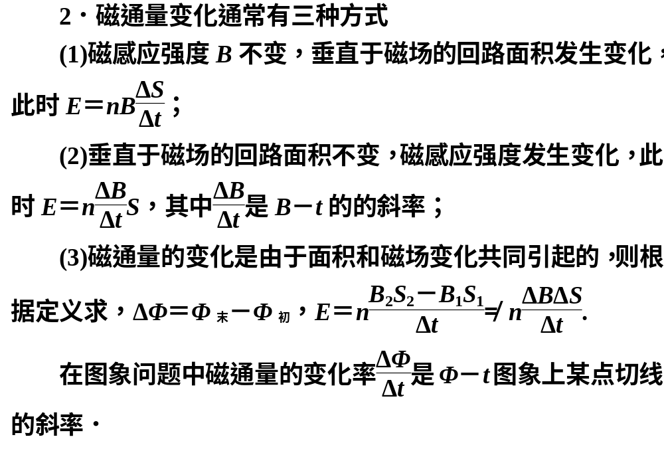

Slide 18
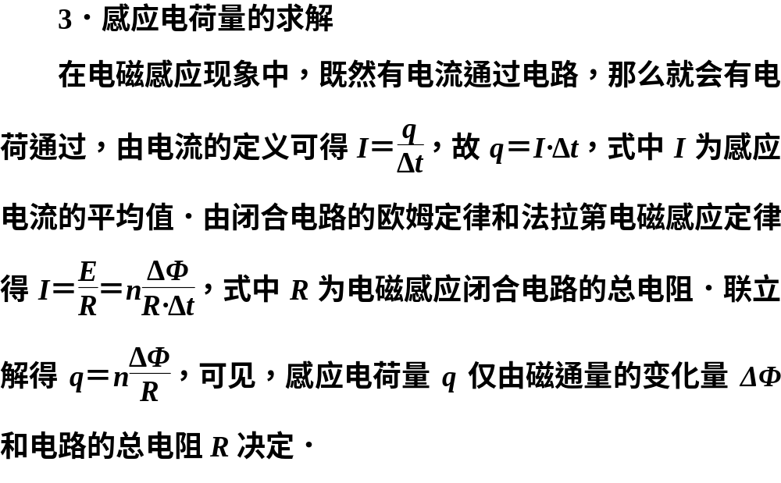

Slide 19
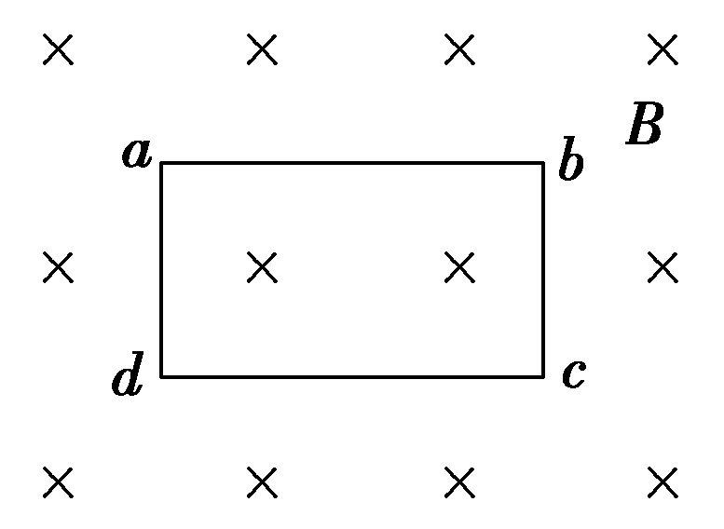
典例1 (2013·江苏卷，13)如图所示，匀强磁场中有一矩形闭合线圈abcd，线圈平面与磁场垂直．已知线圈的匝数N＝100，边长ab＝1.0 m、bc＝0.5 m，电阻r＝2 Ω.磁感应强度B在0～1 s内从零均匀变化到0.2 T．在1～5 s内从0.2 T均匀变化到－0.2 T，取垂直纸面向里为磁场的正方向．求：

Slide 20
(1)0.5 s时线圈内感应电动势的大小E和感应电流的方向；
(2)在1～5 s内通过线圈的电荷量q；
(3)在0～5 s内线圈产生的焦耳热Q.

Slide 21
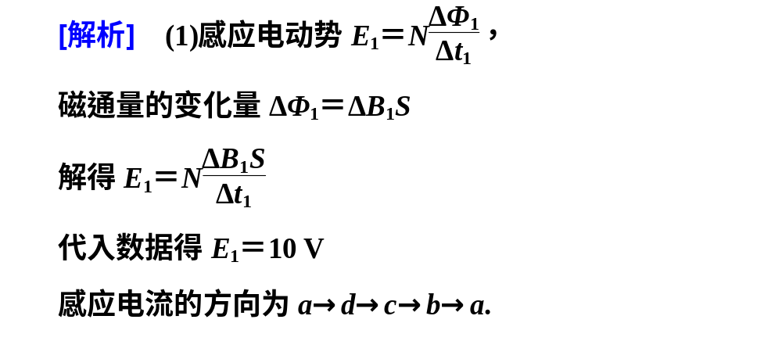

Slide 22
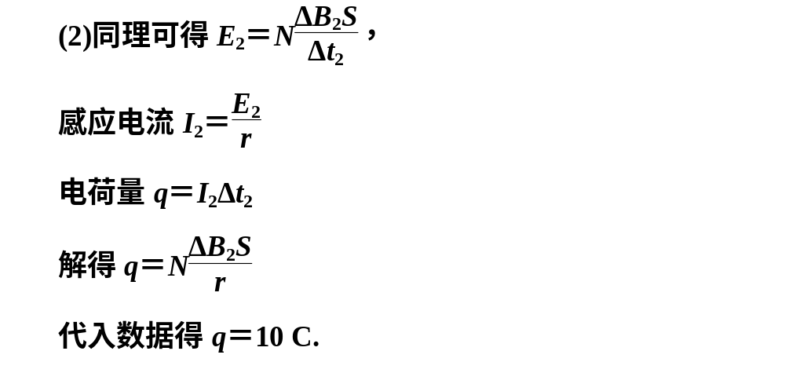

Slide 23
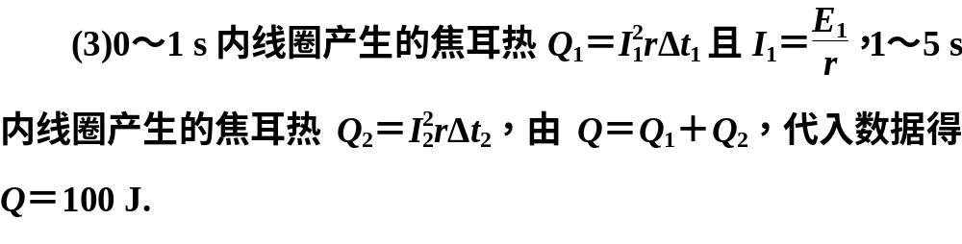
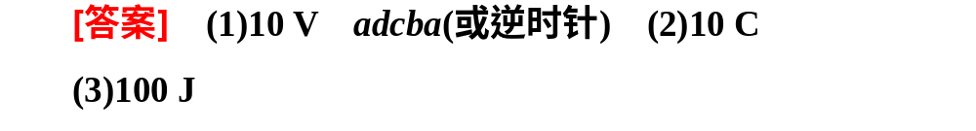

Slide 24

(1)应用法拉第电磁感应定律解题的一般步骤
①分析穿过闭合电路的磁场方向及磁通量的变化情况；
②利用楞次定律确定感应电流的方向；
③灵活选择法拉第电磁感应定律的不同表达形式列方程求解.
(2)应注意的问题,通过回路的电荷量q仅与n、ΔΦ和回路电阻R有关，与变化过程所用的时间长短无关，推导过程：q＝\x\to(I)Δt＝\f(n\f(ΔΦ,Δt),R)Δt＝\f(nΔΦ,R)

Slide 25
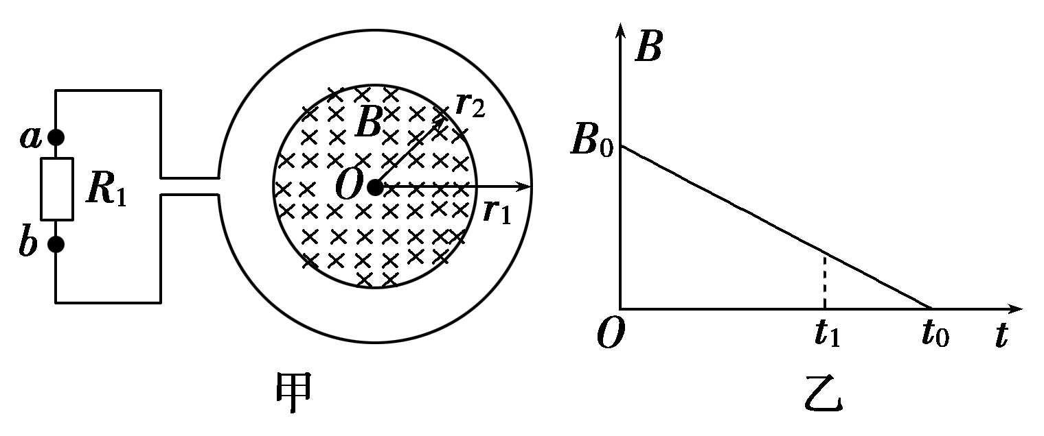
[针对训练]
1．如图甲所示，一个电阻值为R，匝数为n的圆形金属线圈与阻值为2R的电阻R₁连接成闭合回路．线圈的半径为r₁.在线圈中半径为r₂的圆形区域内存在垂直于线圈平面向里的匀强磁场，磁感应强度B随时间t变化的关系图线如图乙所示．图线与横、纵轴的截距分别为t₀和B₀，导线的电阻不计．求0至t₁时间内：

Slide 26
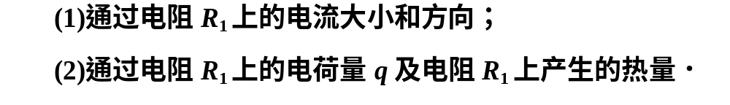

Slide 27
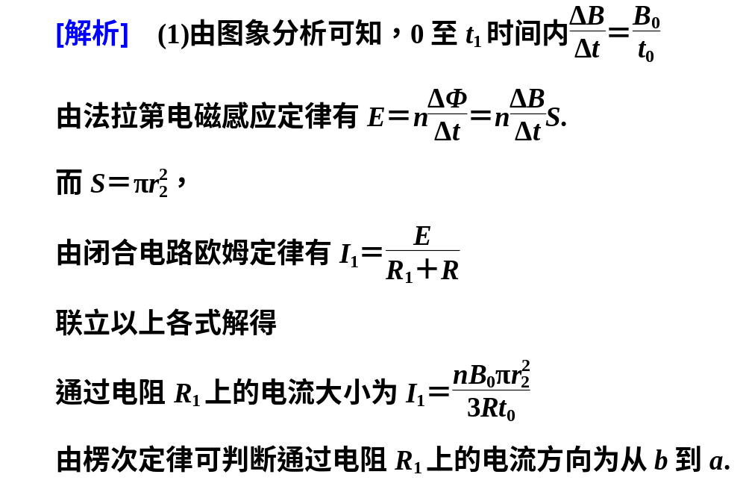

Slide 28
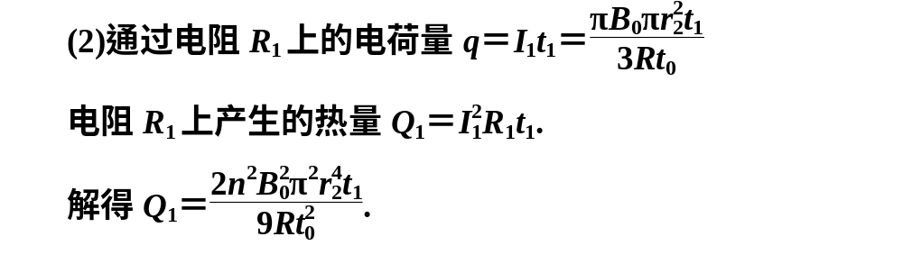
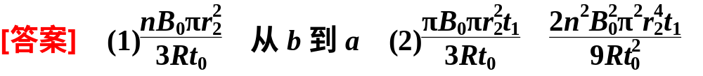

Slide 29
考向二 导体切割磁感线产生感应电动势的计算
1．公式E＝Blv的“四性”
(1)正交性：本公式是在一定条件下得出的，除磁场为匀强磁场外，还需B、l、v三者互相垂直．
(2)瞬时性：若v为瞬时速度，则E为相应的瞬时感应电动势．

Slide 30
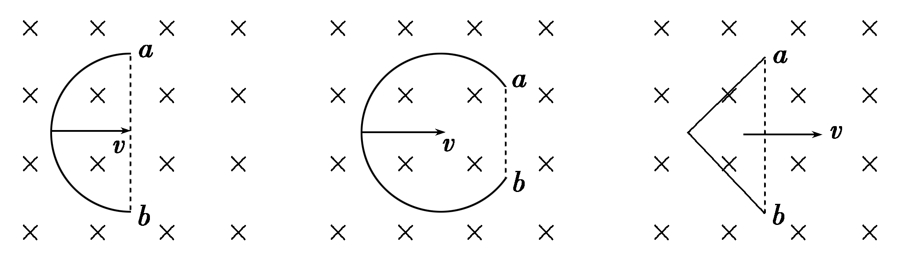
(3)有效性：公式中的l为导体切割磁感线的有效长度．
如图中，棒的有效长度为a、b间的距离．

Slide 31
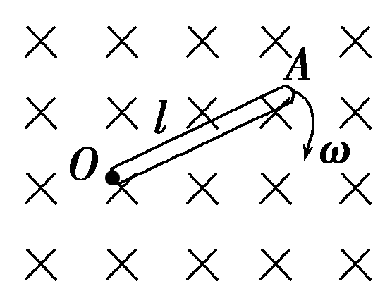
(4)相对性：E＝Blv中的速度v是导体相对磁场的速度，若磁场也在运动，应注意速度间的相对关系．

Slide 32
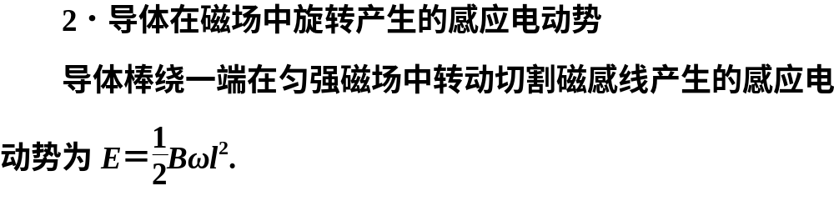

Slide 33
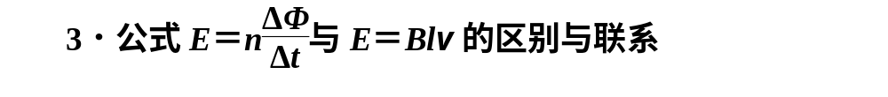
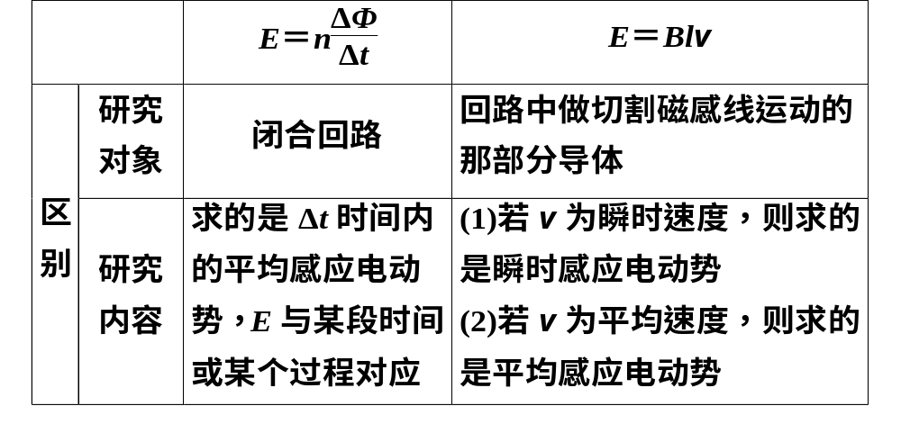

Slide 34
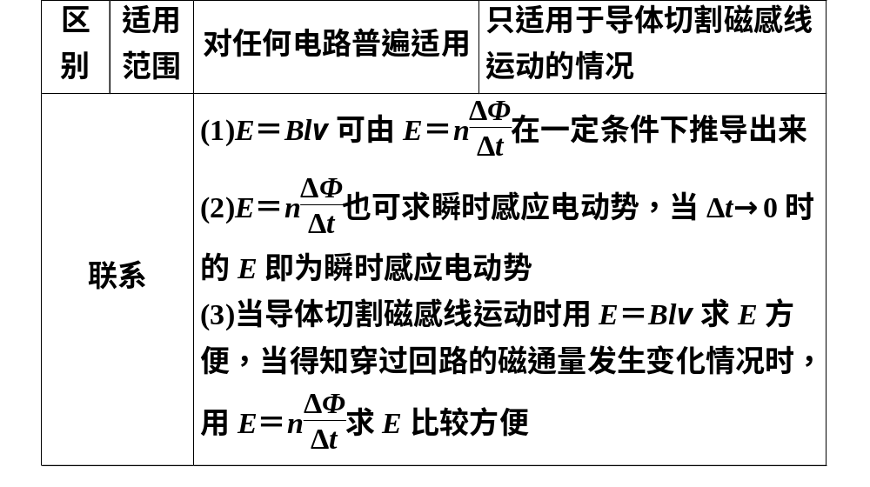

Slide 35
典例2 (2015·广东理综，35)如图(a)所示，平行长直金属导轨水平放置，间距L＝0.4 m，导轨右端接有阻值R＝1 Ω的电阻，导体棒垂直放置在导轨上，且接触良好，导体棒及导轨的电阻均不计，导轨间正方形区域abcd内有方向竖直向下的匀强磁场，bd连线与导轨垂直，长度也为L，从0时刻开始，磁感应强度B的大小随时间t变化，规律如图(b)所示；同一时刻，棒从导轨左端开始向右匀速运动，1 s后刚好进入磁场，若使棒在导轨上始终以速度v＝1 m/s做直线运动，求：

Slide 36
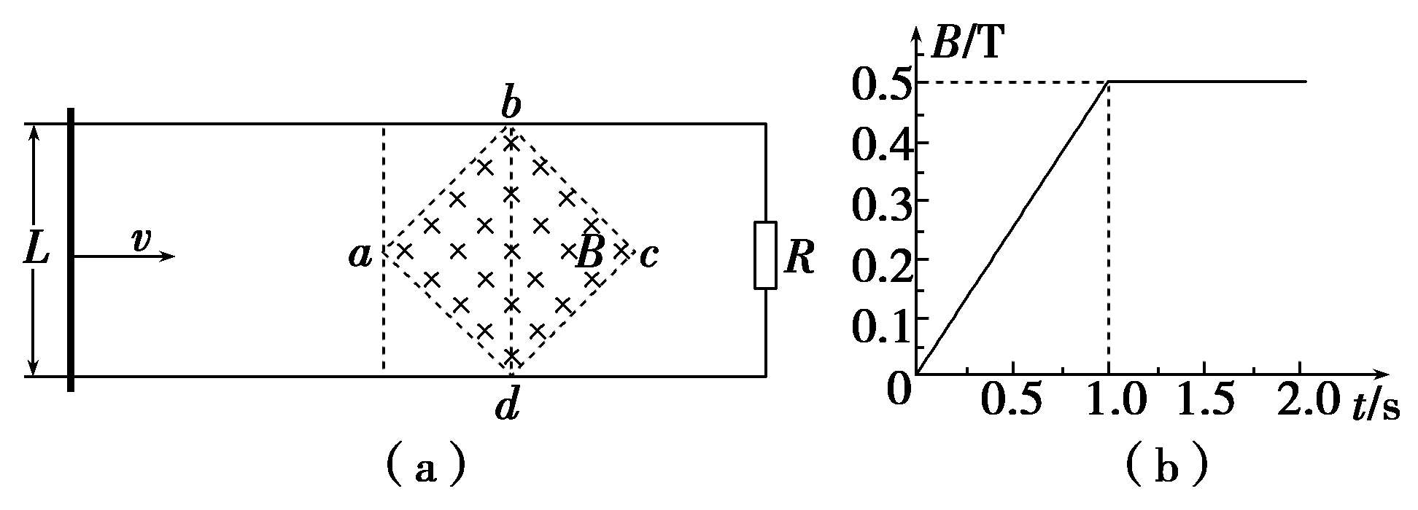
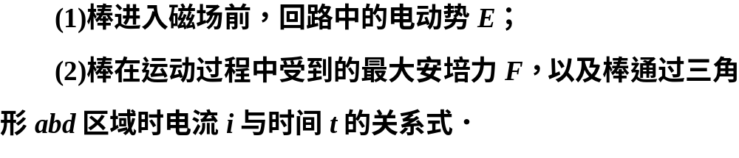

Slide 37
[解题引路] 1.棒进入磁场之前，电路中的电动势产生是由磁通量的变化引起.2.棒进入磁场后，回路中的电动势产生是由于棒切割磁感线而引起，要注此过程有效长度的变化规律．

Slide 38
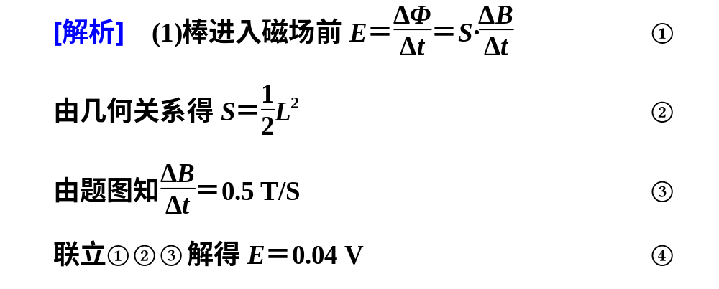

Slide 39
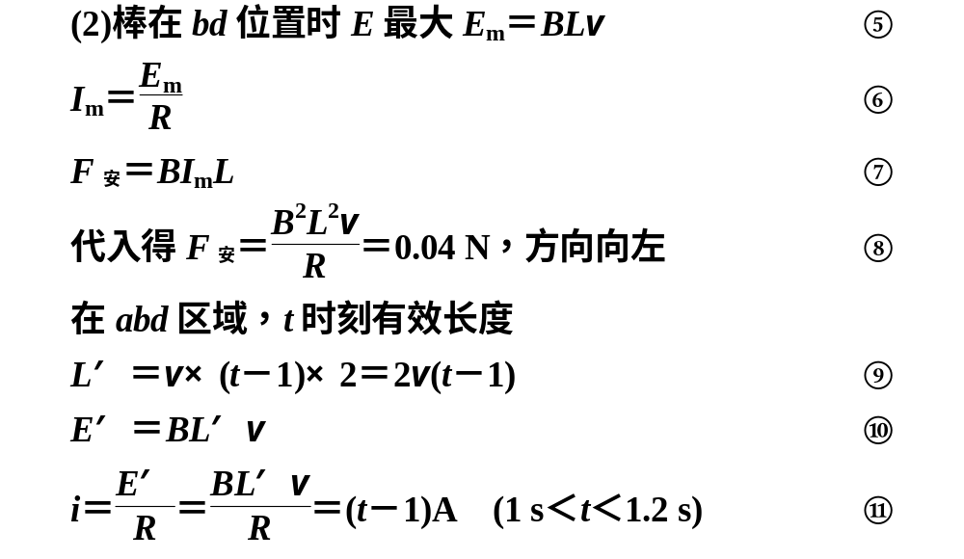

Slide 40
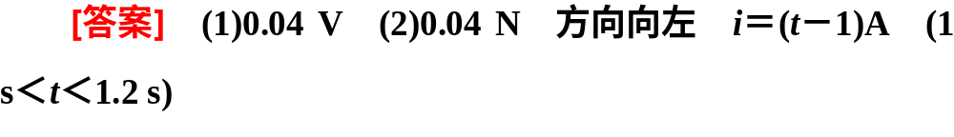

Slide 41
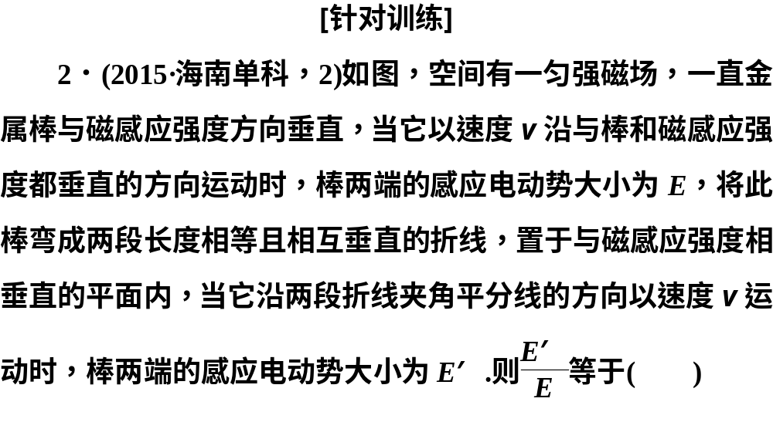

Slide 42
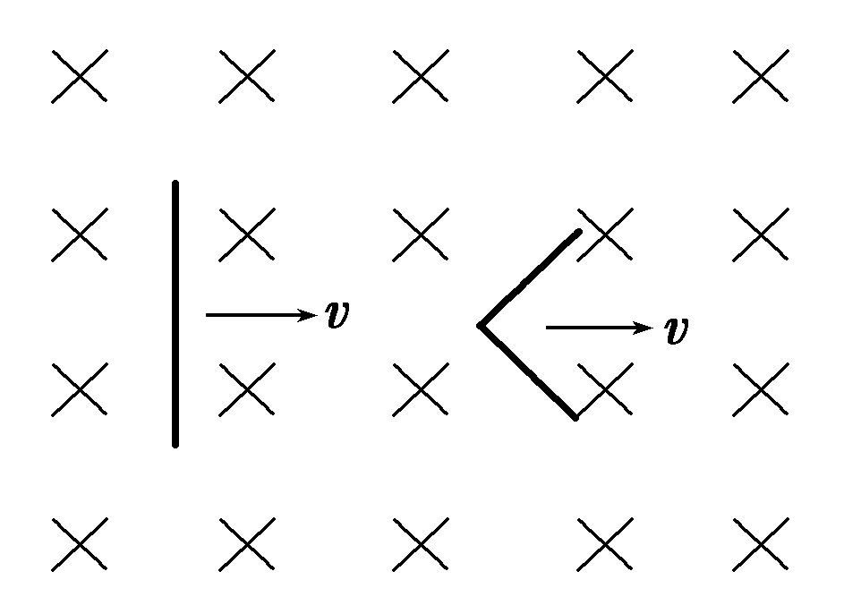
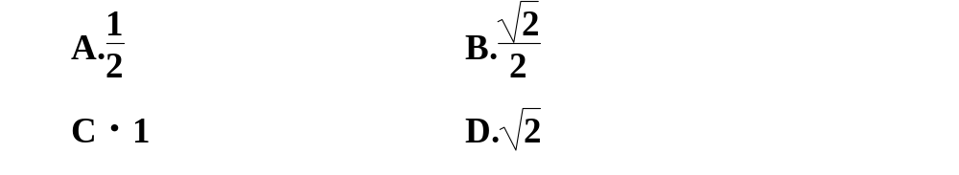

Slide 43
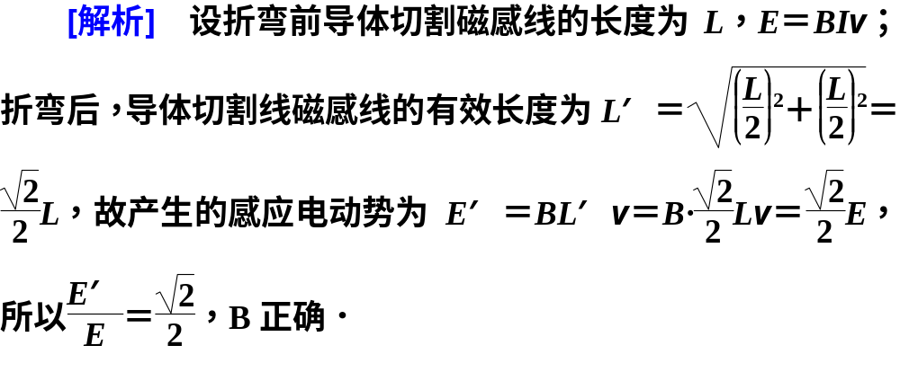

Slide 44
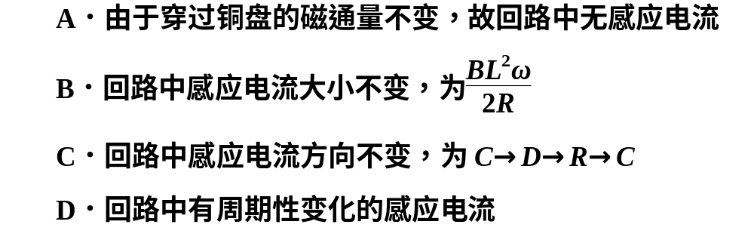
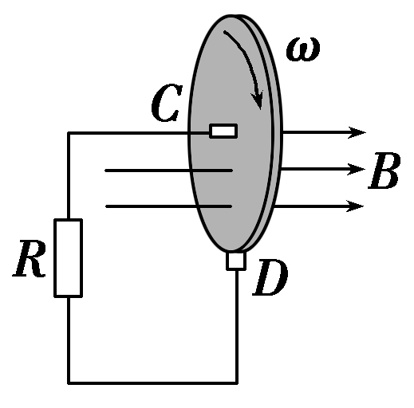
3．(2016·泰安高三质检)如图所示是圆盘发电机的示意图；铜盘安装在水平的铜轴上，它的边缘正好在两磁极之间，两块铜片C、D分别与转动轴和铜盘的边缘接触．若铜盘半径为L，匀强磁场的磁感应强度为B，回路的总电阻为R，从左往右看，铜盘以角速度ω沿顺时针方向匀速转动．则( )

Slide 45
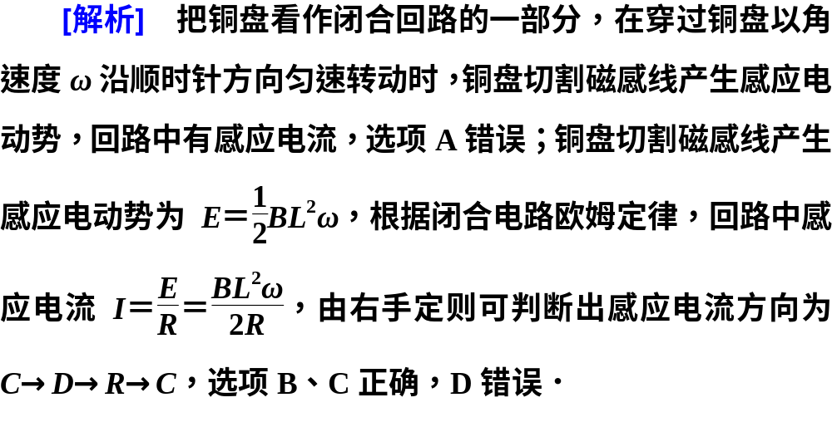
[答案] BC

Slide 46
考向三 通电自感和断电自感
1．自感现象的四大特点
(1)自感电动势总是阻碍导体中原电流的变化．
(2)通过线圈中的电流不能发生突变，只能缓慢变化．
(3)电流稳定时，自感线圈就相当于普通导体．
(4)线圈的自感系数越大，自感现象越明显，自感电动势只是延缓了过程的进行，但它不能使过程停止，更不能使过程反向．

Slide 47
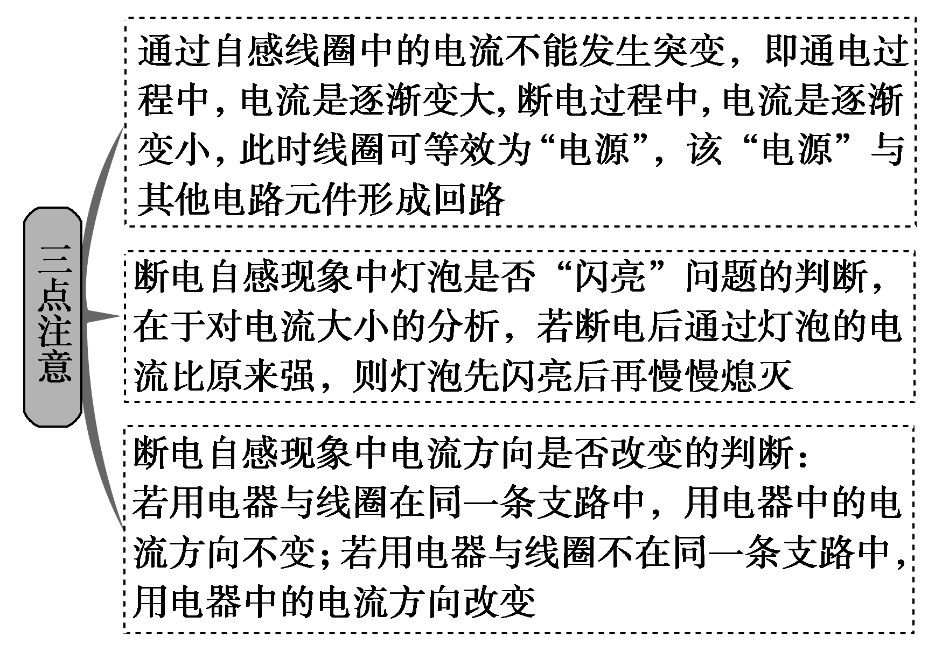
2．三点注意、三个技巧

Slide 48
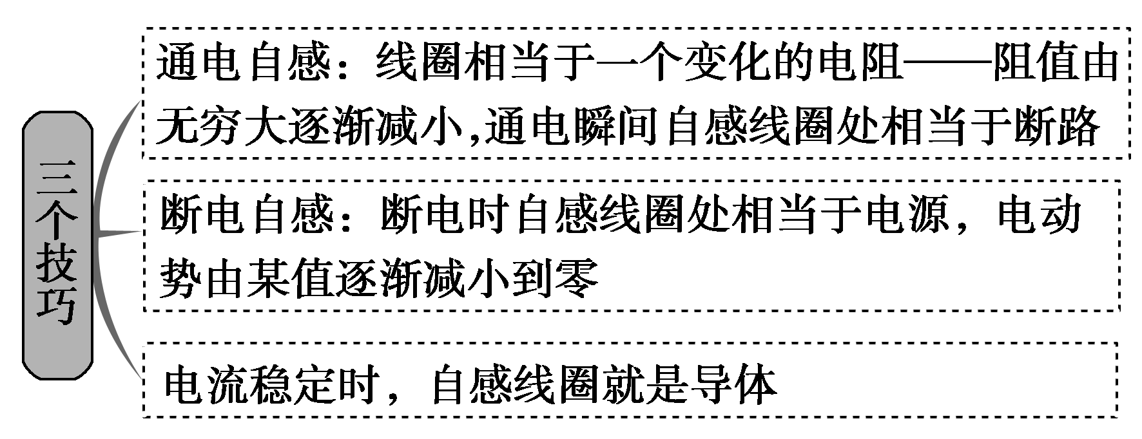

Slide 49
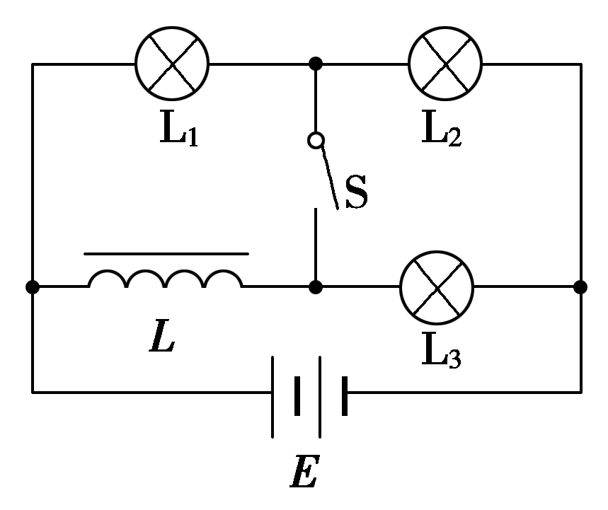
典例3 如图所示，L₁、L₂、L₃是完全相同的灯泡，L为直流电阻可忽略的自感线圈，电源内阻不计，开关S原来接通．现将开关S断开，则( )
A．L₁变亮，L₂变暗，最终两灯一样亮
B．L₂闪亮一下后恢复到原来的亮度
C．L₃变暗一下后恢复到原来的亮度
D．L₃闪亮一下后恢复到原来的亮度

Slide 50
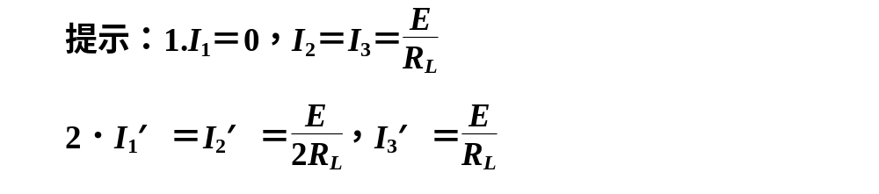
[解题引路] 1.S处于接通状态时通过各灯泡的电流I₁，I₂和I₃各为多少？
2．S处于断开状态时通过各灯泡的电流I₁′，I₂′和I₃′又各为多少？

Slide 51
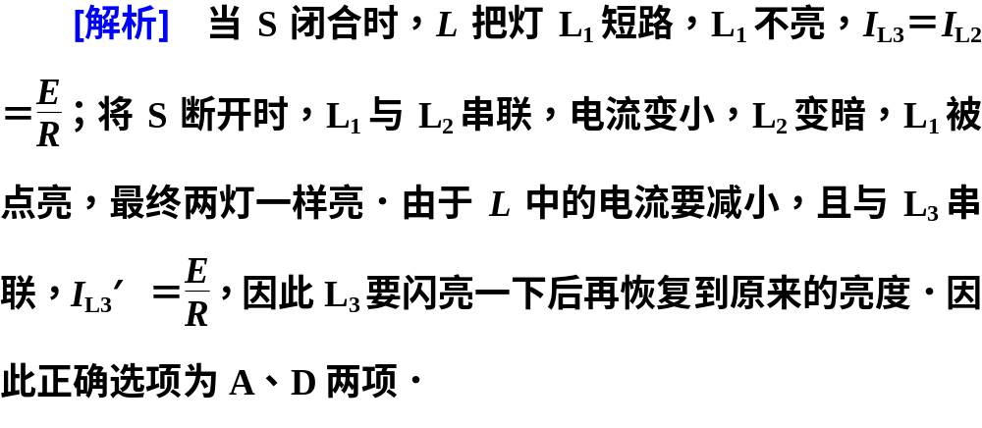

Slide 52
自感现象的四大特点
(1)自感电动势总是阻碍导体中原电流的变化．
(2)通过线圈中的电流不能发生突变，只能缓慢变化．
(3)电流稳定时，自感线圈就相当于普通导体．
(4)线圈的自感系数越大，自感现象越明显，自感电动势只是延缓了过程的进行，但它不能使过程停止，更不能使过程反向．

Slide 53
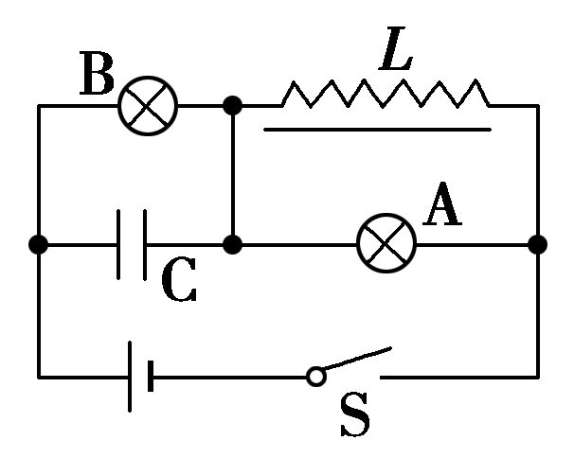
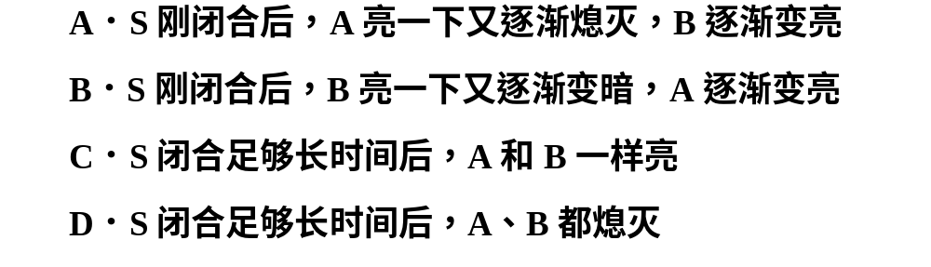
[针对训练]
4．(2016·江苏常州检测)如图所示，电路中A、B是两个完全相同的灯泡，L是一个自感系数很大、电阻可忽略的自感线圈，C是电容很大的电容器．当S闭合与断开时，A、B灯泡的发光情况是( )

Slide 54
[解析] S刚闭合后，A、B都变亮，且A比B亮，之后A逐渐熄灭，B逐渐变亮，选项A正确、B错误．S闭合足够长时间后，A熄灭，B一直都是亮的，选项C、D错误．
[答案] A

Slide 55
特色专题系列之(二十九)
电磁感应解题新技巧
范例1 如图，两根相距L＝1 m、电阻不计的平行光滑金属导轨水平放置，导轨足够长，其一端接有一阻值为R＝2 Ω的电阻，导轨处在磁感应强度为B＝0.5 T的匀强磁场中，磁场方向垂直导轨平面向里．一根质量m＝0.2 kg、电阻r＝0.5 Ω的金属棒置于导轨左端，并与导轨垂直放置．有两种情况可以让棒在导轨上做匀变速直线运动：

Slide 56
(1)给棒施加一个水平向右的随时间变化的力F，可以让棒从静止开始向右以加速度a₁＝1 m/s²做匀加速运动；(2)将轨道左端的定值电阻换成一个随时间变化的电阻R₀，再给棒一个水平向右的初速度v₀＝6 m/s，可以使棒向右以加速度a₂＝－1 m/s²匀减速运动一段时间．则上述两种情况所描述的变力F和变化的电阻R₀满足的方程是( )
A．F＝0.1t＋0.2(N)，R₀＝7－1.25t(Ω)
B．F＝0.1t＋0.2(N)，R₀＝7＋1.25t(Ω)
C．F＝0.125t＋0.2(N)，R₀＝7.5－1.25t(Ω)
D．F＝0.125t＋0.2(N)，R₀＝7.5＋1.25t(Ω)

Slide 57
[技巧点拨] 审题时首先抓住“让棒在导轨上做匀变速直线运动”的力学条件，由牛顿第二定律列方程，从方程中确定和区分两种情况下的变化因素，在第一种情况下，力F随安培力的变化而变化；第二种情况中则要保证安培力不变，电阻R₀随时间变化．极据变量关系整理方程，即可求得变化规律．

Slide 58
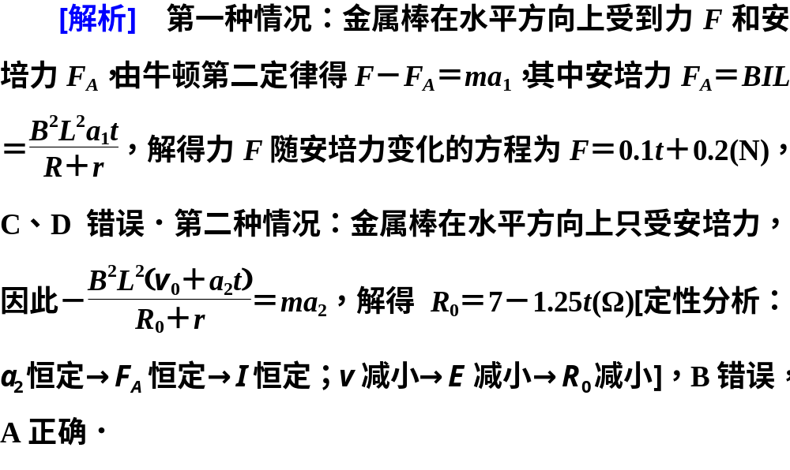

Slide 59
本题为常见的导体棒切割磁感线类试题，但命题者提出了不同的角度，将匀变速运动的受力特点与电磁感应相结合，以拓展解题思路．

Slide 60

范例2 相距为l的光滑导轨平面与水平面成θ角，匀强磁场垂直于导轨平面向上．如图甲所示，质量为m、阻值为r、长度为l的两金属棒ab、cd水平放置在导轨上并与导轨保持良好接触，ab、cd间用长为L的绝缘轻质细线ef连接，ab用轻绳与固定的力传感器P相连，导轨电阻不计．当匀强磁场的磁感应强度按图乙规律变化时，下列说法正确的是( )

Slide 61
A．0～t₁时间内传感器示数减小
B．0～t₁时间内绝缘线ef弹力减小，t₁～t₂时间内绝缘线ef弹力增大
C．若t＝0时刻绝缘线ef弹力为2mgsin θ，则t₂时刻绝缘线ef弹力为0
D．在绝缘线ef弹力为0之后，传感器示数大于2mgsin θ

Slide 62
[技巧点拨] ①回路磁通量变化率不变，则感应电流方向不变，所以磁感应强度反向，则安培力反向；②回路磁通量变化率不变，则安培力大小以t₁时刻对时间对称．

Slide 63


Slide 64


Slide 65
试题为双棒平衡、磁场磁感应强度变化相结合的综合性试题，力、电综合性强，在力学方向涉及整体法和隔离体的选择，在电磁感应方面涉及法拉第电磁感应定律的应用、安培力的求解及楞次定律的应用．

Slide 66

频考一 法拉第电磁感应定律的理解
1．如图甲所示，电路的左侧是一个电容为C的电容器，电路的右侧是一个环形导体，环形导体所围的面积为S.在环形导体中有一垂直纸面向里的匀强磁场，磁感应强度的大小随时间变化的规律如图乙所示．则在0～t₀时间内电容器( )

Slide 67


Slide 68


Slide 69

2．一个由电阻均匀的导线绕的制成的闭合线圈放在磁场中，如图所示，线圈平面与磁场方向成60°角，磁感应强度随时间均匀变化，下列方法可使感应电流增加一倍的是( )
A．把线圈匝数增加一倍
B．把线圈面积增加一倍
C．把线圈半径增加一倍
D．改变线圈与磁场方向的夹角为另一定值

Slide 70

[答案] C

Slide 71


频考二 导体切割磁感线产生
应电动势的计算
3．(2016·锦州高三模拟)如图所示，平行导轨间距为d，一端跨接一个电阻R，匀强磁场的磁感应强度为B，方向垂直于平行金属导轨所在平面．一根金属棒与导轨成θ角放置，金属棒与导轨的电阻均不计．当金属棒垂直于棒的方向以恒定的速度v在金属导轨上滑行时，通过电阻R的电流是( )

Slide 72


Slide 73


4．(2016·武汉摸底)如图所示，正方形线框的左半侧处在磁感应强度为B的匀强磁场中，磁场方向与线框平面垂直，线框的对称轴MN恰与磁场边缘平齐．若第一次将线框从磁场中以恒定速度v₁向右匀速拉出，第二次以线速度v₂让线框绕轴MN匀速转过90°，为使两次操作过程中，线框产生的平均感应电动势相等，则( )

Slide 74


Slide 75


频考三 自感现象
5．如图所示的电路中，电源的电动势为E，内阻为r，电感L的电阻不计，电阻R的阻值大于灯泡D的阻值．在t＝0时刻闭合开关S，经过一段时间后，在t＝t₁时刻断开S.下列表示A、B两点间电压U_{AB}随时间t变化的图象中，正确的是( )

Slide 76


Slide 77

课时作业（二十七）
点击图标进入…

Slide 78
谢谢观看！

